Slide 1
Současný stav elektromobility a budování potřebné infrastruktury alternativních pohonů vozidel
Vysoká škola technická a ekonomická v Českých Budějovicích
Ústav technicko-technologický
Obor: Technologie a řízení dopravy
Vypracoval: Richard Růzha
Vedoucí práce: Ing. Martin Telecký, Ph.D.
Oponent: Ing. Gabriela Habánová
2024

Slide 2
Motivace a důvody k řešení daného problému
Aktuálnost dané problematiky ve světovém dění
Posouzení vhodnosti celé koncepce elektromobility
Nucený nátlak ze strany EU
Posouzení kladných i záporných stránek provozu elektromobilů

Slide 3
Cíl práce
Cílem práce je optimalizovat pomocí metod operačního výzkumu současný stav rozmístění nabíjecích míst pro elektromobility a jejich případné doplnění o čerpací stanice vodíku a syntetických paliv ve vybraném územním celku.

Slide 4
Hypotézy a výzkumné otázky
Optimalizace rozmístění nabíjecích stanic
Využívání současné infrastruktury
Vývoj situace do budoucna
Alternativní možnosti „dopravy budoucnosti“

Slide 5
Analyzovaná oblast
530km² v jižní části středočeského kraje
Okolí města Votice (výchozí bod)
Zahrnuto celkem 9 nabíjecích míst
Významné silniční tahy (silnice I/3,E55 a silnice I/18)

Slide 6
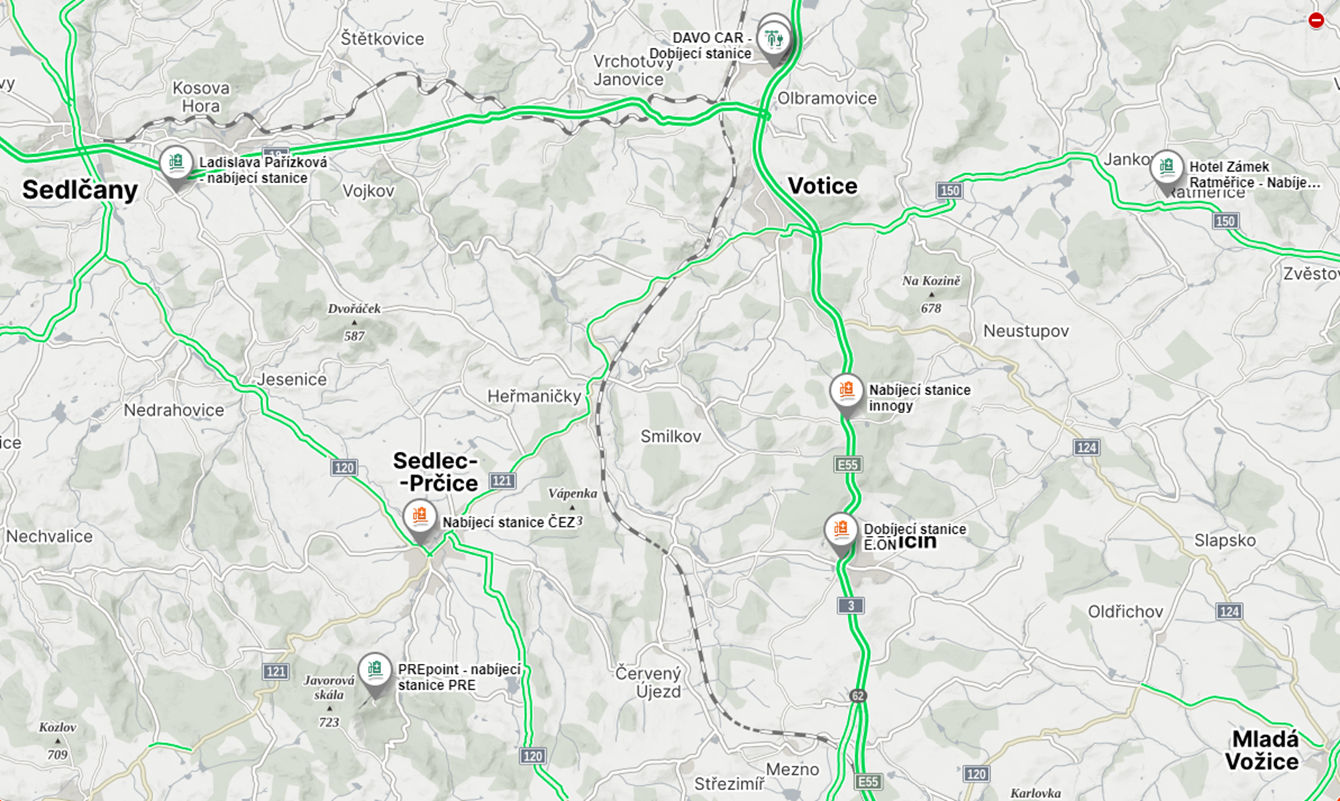
Obrázek 1: Analyzovaná oblast pro umístění nové nabíjecí stanice

Slide 7
Použité metody a vstupní data
Metoda těžiště
Souřadnice bodů
Vytíženost bodů
Aritmetické operace
Suma součinu
Průměrování, zaokrouhlování
Vstupní data: mapové podklady, informace provozovatelů,…

Slide 8
Dosažené výsledky a přínos práce
Lokalita (vhodné umístění nového „dalšího“ bodu)
Faktory ovlivňující umístění
Přínos práce: navržení optimálního umístění nové nabíjecí stanice (optimalizované rozmístění)
Vytížení současných stanic je příliš nízké na realizaci tohoto návrhu

Slide 9
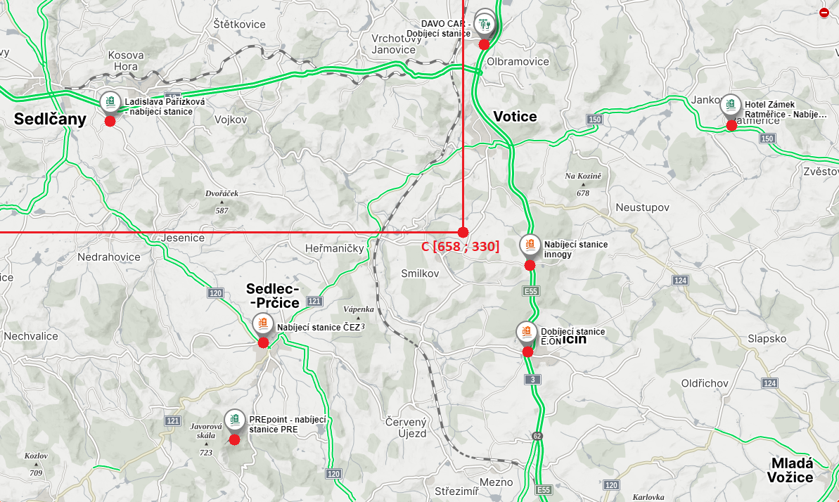
Obrázek 2: Výsledné situování nového nabíjecí bodu

Slide 10
Dosažené výsledky a přínos práce
Možnosti budování stanic pro alternativní paliva
Řada výhod, oproti čisté elektromobilitě
Možná část „dopravního mixu“ v budoucnosti
Implementace na současné čerpací stanice

Slide 11
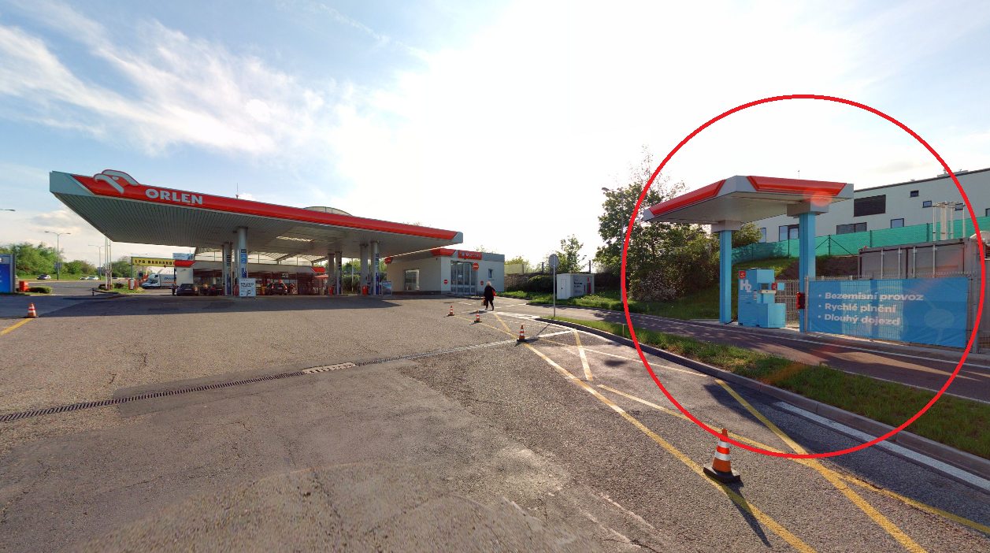
Obrázek 3: Implementace vodíkové čerpací stanice,
(K Barrandovu 1136/6, 15200 Praha 5 - Hlubočepy)

Slide 12
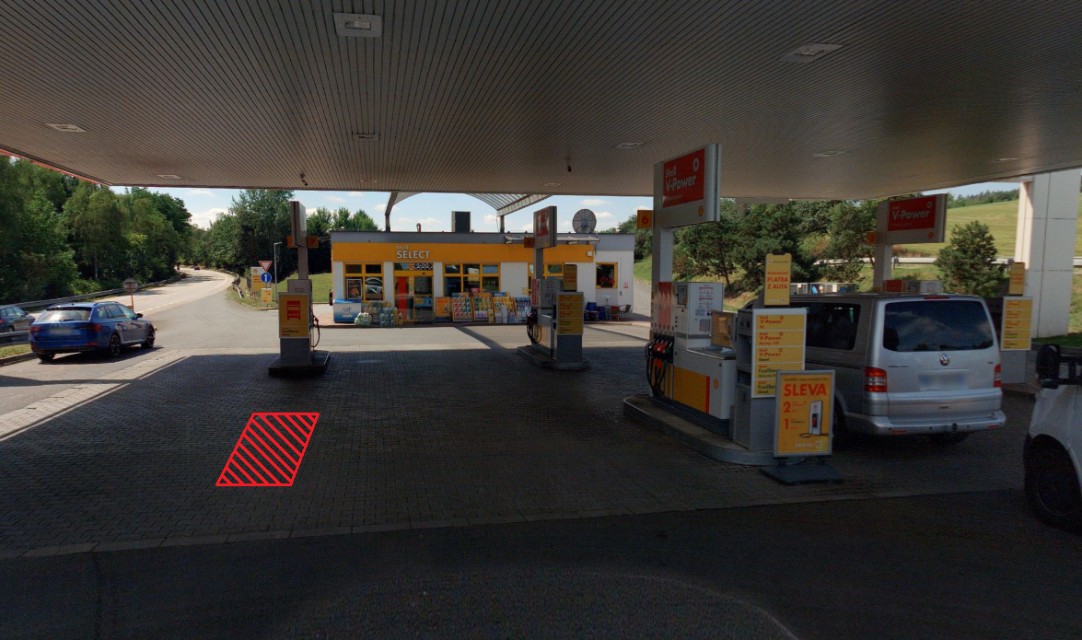
Obrázek 4: Navrhované umístění čerpacího stojanu na syntetická paliva
(čerpací stanice společnosti Shell, Votice)

Slide 13
Závěrečné shrnutí
Vhodná lokalita nalezena
Zohledněna řada faktorů
V současnosti nevýhodné
Možné využití v budoucnosti při větším rozmachu elektromobility
Vyvstává otázka zda je elektromobilita opravdu vhodná cesta

Slide 14
Odpovědi na otázky
Myslíte si, že příslušný počet nabíjecích stanic je dostačující v rámci území EU - například při využití dovolených?
Jak vnímáte situaci v České republice oproti jiným zemím?
Jsou podmínky v České republice legislativně rozdílné oproti jiným zemím?

Slide 15
Děkuji za pozornost

